Slide 1
组合逻辑元件
只读存储器(ROM)
译码器(Decoders)
多路复用器(multiplexers)
三态器件(Three-state Buffer)
编码器(Encoders)
异或门和奇偶校验功能
比较器

Slide 2
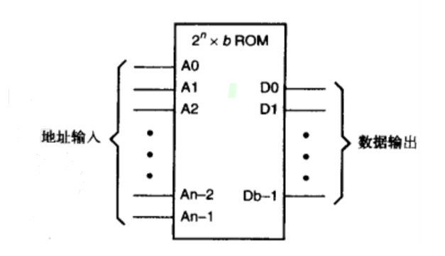
ROM（Read-Only Memory）
ROM是一种具有n个输入b个输出的组合逻辑电路。
输入被称为地址输入（address input），通常命名为A0, A1, …, An-1。
输出被称为数据输出（data output），通常命名为
D0, D1, …, Db-1。
一个2^{n} * b ROM的基本结构

Slide 3
ROM和真值表
ROM“存储”了一个n输入、b输出的组合逻辑功能的真值表。
一个3输入、4输出的组合功能的真值表，可以被存储在一个2³ * 4 (8 * 4) 的只读存储器中。忽略延迟，ROM的数据输出总是等于真值表中由地址输入所选择的那行输出位。
输入 |  |  | 输出
A2 | A1 | A0 | D3 | D2 | D1 | D0
0 | 0 | 0 | 1 | 1 | 1 | 0
0 | 0 | 1 | 1 | 1 | 0 | 1
0 | 1 | 0 | 1 | 0 | 1 | 1
0 | 1 | 1 | 0 | 1 | 1 | 1
1 | 0 | 0 | 0 | 0 | 0 | 1
1 | 0 | 1 | 0 | 0 | 1 | 0
1 | 1 | 0 | 0 | 1 | 0 | 0
1 | 1 | 1 | 1 | 0 | 0 | 0
一个3输入4输出组合逻辑函数的真值表
（具有输出极性控制的2-4译码器）
Notes:
逻辑电路有很多种描述方式和实现方式，用ROM实现真值表，是最基础、最详尽的方式。

Slide 4
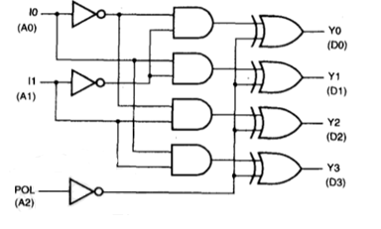
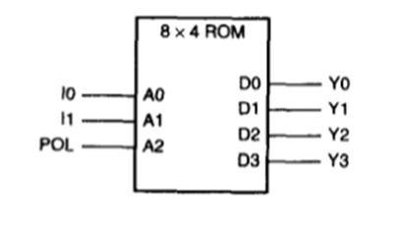
用ROM实现组合逻辑函数
两种不同的方式来构建译码器：
使用分立的门
用包含真值表的8 * 4 ROM
使用ROM的物理实现并不是唯一的。
POL
I0
I1
具有输出极性控制的2-4译码器
用存储真值表的8 * 4 ROM构建2-4译码器
Notes:
使用ROM的译码器的物理实现并不是唯一的，可以按照不同的次序来编写真值表的行或列，使用一个物理上不同的ROM来完成相同的逻辑功能，只需要将译码器信号分配到不同的ROM输入端和输出端。另一种考虑方法是对ROM的各个地址输入端和输出端重新命名。

Slide 5
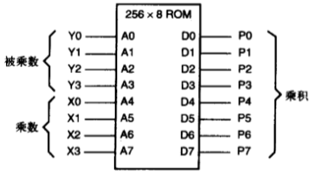
用ROM实现4*4无符号二进制数乘法
Y₃Y₂Y₁Y₀
多少种组合？
乘积最多为几位？
地址
0 1 2 3 4 5 6 7 8 9 A B C D E F
00:00 00 00 00 00 00 00 00 00 00 00 00 00 00 00 00
10:00 01 02 03 04 05 06 07 08 09 0A 0B 0C 0D 0E 0F
20:00 02 04 06 08 0A 0C 0E 10 12 14 16 18 1A 1C 1E
30:00 03 06 09 0C 0F 12 15 18 1B 1E 21 24 27 2A 2D
40:00 04 08 0C 10 14 18 1C 20 24 28 2C 30 34 38 3C
50:00 05 0A 0F 14 19 1E 23 28 2D 32 37 3C 41 46 4B
60:00 06 0C 12 18 1E 24 2A 30 36 3C 42 48 4E 54 5A
70:00 07 0E 15 1C 23 2A 31 38 3F 46 4D 54 5B 62 69
80:00 08 10 18 20 28 30 38 40 48 50 58 60 68 70 78
90:00 09 12 1B 24 2D 36 3F 48 51 5A 63 6C 75 7E 87
A0:00 0A 14 1E 28 32 3C 46 50 5A 64 6E 78 82 8C 96
B0:00 0B 16 21 2C 37 42 4D 58 63 6E 79 84 8F 9A A5
C0:00 0C 18 24 30 3C 48 54 60 6C 78 84 90 9C A8 B4
D0:00 0D 1A 27 34 41 4E 5B 68 75 82 8F 9C A9 B6 C3
E0:00 0E 1C 2A 38 46 54 62 70 7E 8C 9A A8 B6 C4 D2
F0:00 0F 1E 2D 3C 4B 5A 69 78 87 96 A5 B4 C3 D2 E1
X₃X₂X₁X₀
Notes:
(2^4)*(2^4)=2^8=256种结果，乘积为4+4位=8位，所以至少要通过一个2⁸ * 8(256 * 8) ROM来实现。
这部分可以用乘法口诀例子来讲。

Slide 6
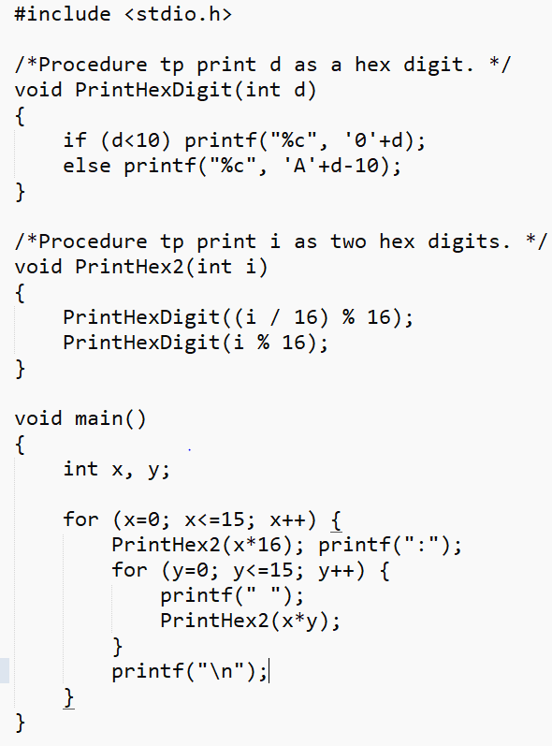
基于ROM的设计方法的优点
通常可以用高级程序语言来计算存储在ROM中的内容。

Slide 7
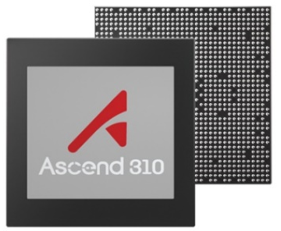
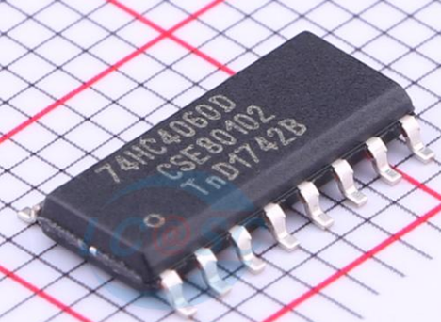
可编程逻辑器件
固定逻辑器件
可编程逻辑器件(PLD)
低密度PLD
高密度PLD
PROM
PLA
PAL
GAL
CPLD
FPGA
乘积项结构
查找表结构
Notes:
固定逻辑设计即内部电路结构是不可变的，更适合大批量应用或高性能场景，也即ASIC。
PLD:可编程逻辑器件，programmable logic device。EPLD和CPLD没有区别，EPLD只是altera早期对于CPLD的叫法
乘积项结构：内部都包含一个或多个可编程的与或阵列，包含在宏单元里面，乘积项分配器就是单独的“或”阵列。CPLD整体资源较少，更多组合资源，FPGA更多寄存器和存储器资源。
参考：http://www.chip37.com/electronic/306.html, https://blog.csdn.net/zmq5411/article/details/6361897
ASIC:Application Specific Integrated Circuit

Slide 8
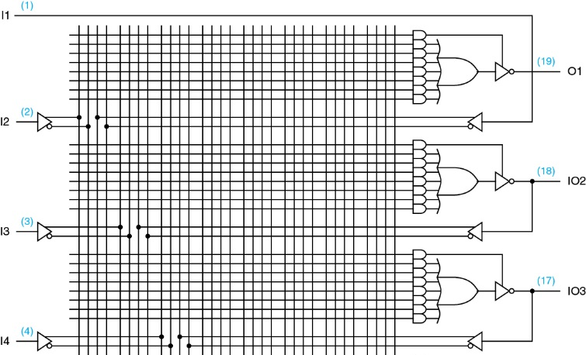
乘积项结构
Notes:
这页主要是为了说明乘积项对应的是实际逻辑门硬件，与查找表不同的，千万不要引导学生关注电路细节。

Slide 9
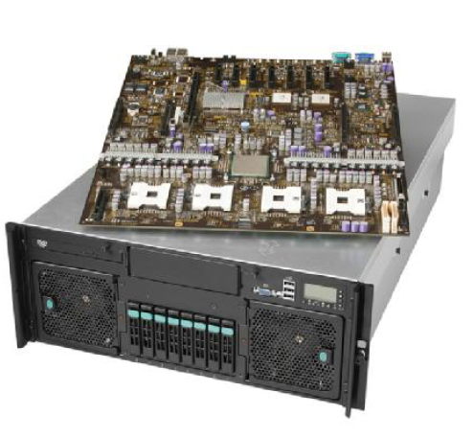
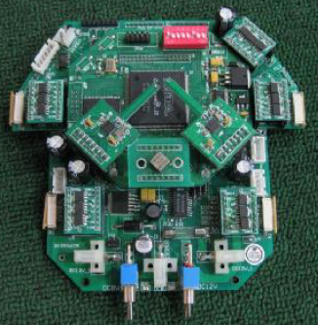
FPGA (Field Programmable Gate Array )
即现场可编程门阵列
FPGA能完成任何数字逻辑功能，上至高性能计算，下至简单的74系列电路，也常用于ASIC流片前的原型验证。
协处理器
嵌入式硬件算法加速
Notes:
出厂后能由designer现场编程，所以叫现场可编程。
如果门电路的规模足够大，FPGA通过编程可以实现任意芯片的逻辑功能。
两大主要厂商为xilinx和altera

Slide 10
FPGA中的查找表（LUT）
例：使用LUT（Look-Up-Table）实现一个4与门电路逻辑功能
实际逻辑电路 |  | LUT的实现方式
a、b、c、d | 逻辑输出 | 地址 | RAM中存储的内容
0000 | 0 | 0000 | 0
0001 | 0 | 0001 | 0
…… | 0 | …… | 0
1111 | 1 | 1111 | 1
a
a
b
out
b
16*1 RAM
（LUT）
c
地址线
c
out
d
d
LUT本质就是RAM，主流的FPGA是5输入或6输入LUT
A,B,C,D由FPGA芯片的管脚输入后进入可编程连线，然后作为地址线连到到LUT，LUT中已经事先写入了所有可能的逻辑结果，通过地址查找到相应的数据然后输出，这样组合逻辑就实现了。
Notes:
一个n输入的逻辑运算，最多产生2^n个不同的组合，预先将相应的结果保存在一个存储单元中，相当于实现了与非门电路的功能。
LUT也可以用作ROM和RAM，配置成distributed 存储，还可以配置成移位寄存器。
FPGA中用的是SRAM，被载入数据后保持不放电，不需要像DRAM那样定时刷新，功耗小，缺点就是消耗更多的晶体管。

Slide 11
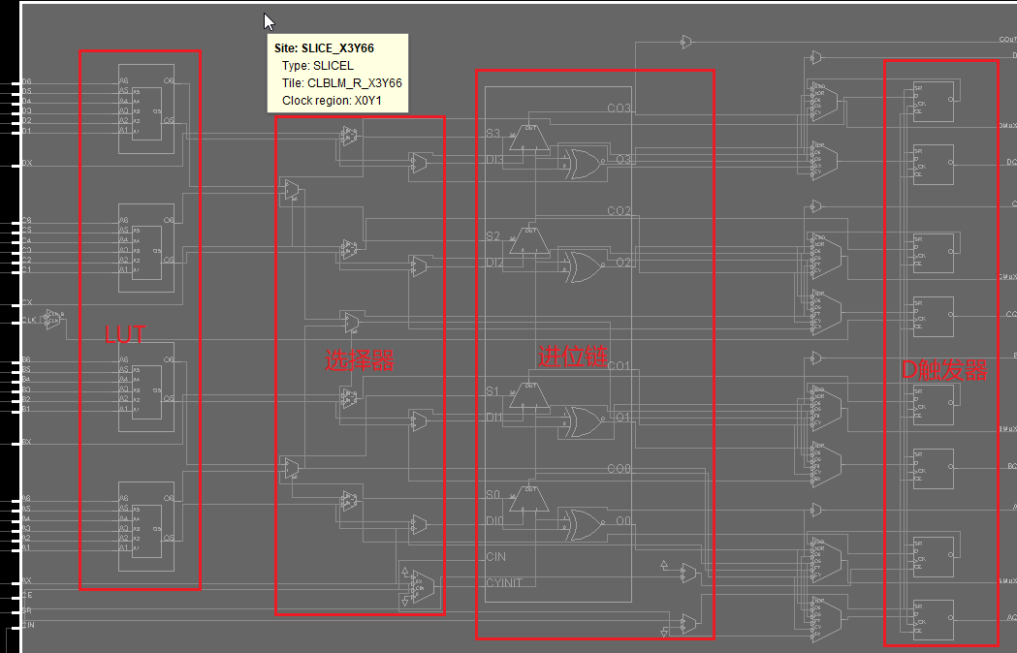
CLB(Configurable Logic Block)组成
4个6输入LUT、选择器、进位链和8个D触发器组成slice
两个slice组成可配置逻辑块CLB
FGPA主要资源是CLB，CLB主要是LUT。
Slice组成
Notes:
https://www.xilinx.com/support/documentation/user_guides/ug474_7Series_CLB.pdf
XILINX FPGA CLB（可配置逻辑块(Configurable Logic Block, CLB)）
CLB可配置逻辑块是指实现各种逻辑功能的电路，是xilinx基本逻辑单元。下图给出了一个 SLICEM 的内部结构。
其中包含4个6输入LUT、进位链、多路复用器和8个寄存器
Slice均使用这些单元来提供逻辑，算术和ROM功能。
进位链实现了进位逻辑与算术运算，进位是指的是算术运算情况下的进位，进位链实现了 快速超前进位逻辑，以slice片中执行快速算术加法和减法
8个触发器有四个是可以配置成锁存器。
FGPA主要资源是CLB，CLB主要是LUT，所以FPGA里面资源最多的是LUT。
查找表实现组合逻辑，触发器实现时序逻辑

Slide 12
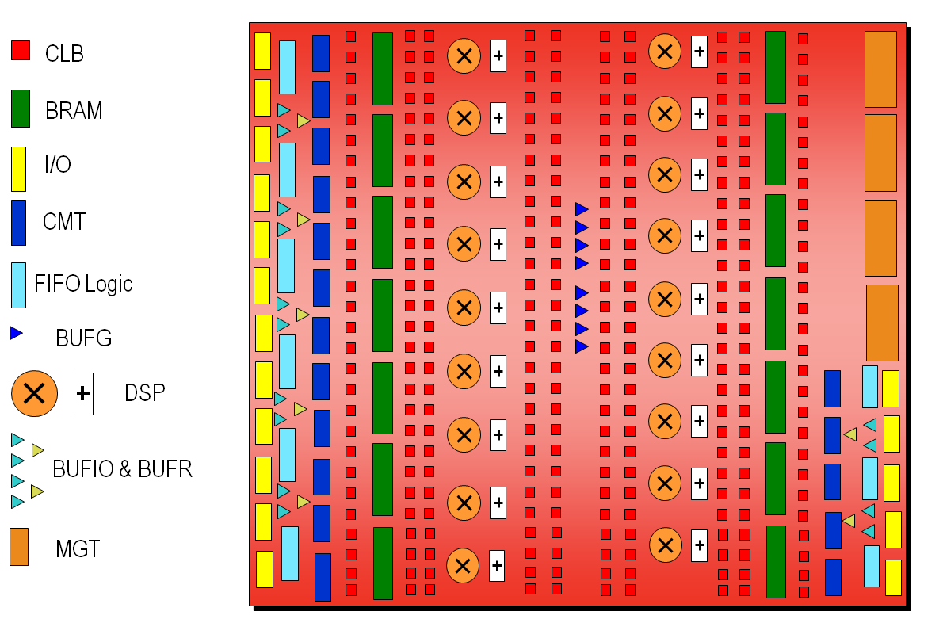
FPGA内部结构
内部资源分类：
逻辑资源：CLB 、块存储（ block ram）、DSP等；
连接资源：可编程互联线（PI）、输入输出块（IOB）等；
其他资源：全局时钟网络、时钟管理模块等
高端FPGA还会集成ARM核、PCIE核等。
资源分布采用ASMBL架构，相同资源以列方式排布。
7-series Architecture Overview
Notes:
PI-Programmable Interconnect. Input/Output Block分布在FPGA的周边，也具有可编程特性，可以配置支持各种不同的接口标准，如LVTTL、LVCMOS、PCI和LVDS等。
ASMBL架构Advanced Silicon Modular Block 是第四代。
参考：http://www.elfit.ssru.ac.th/aphirak_th/pluginfile.php/475/block_html/content/11_7-Series%20Architecture%20Overview.pdf

Slide 13

投票
最多可选3项
哪部分有疑问？
A
ROM实现组合逻辑函数
B
可编程逻辑器件
C
FPGA查找表
D
无
提交

Slide 14
组合逻辑元件
只读存储器(ROM)
译码器(Decoders)
多路复用器(multiplexers)
三态器件(Three-state Buffer)
编码器(Encoders)
异或门和奇偶校验功能
比较器

Slide 15
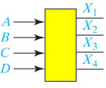
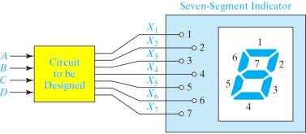
译码器及分类
特点：多输入、多输出的组合逻辑电路
功能：将一种编码转换为另一种编码
分类 | 特点 | 译码演示
二进制译码器 | 输入：n 位二进制码 输出：N位（N=2^{n}），每根输出线都与一个输入最小项唯一对应（输出线编号值=最小项编号值） 每个最小项输入，只能使 N 根输出线中的一个输出有效 N（N=2^{n}）中取一译码器，也称最小项译码器。
代码转换译码器 | 从一种编码转换为另一种编码 （例如：8421BCD码→余3码）
显示译码器 | 将输入的编码信号转换为十进制码或其它特定编码，用来驱动显示器件显示相应的文字符号。
0
0
1
0
Y₀
1
C
Y₁
1
1
1
1
0
Y₂
1
B
Y₃
0
1
1
Y₄
1
0
1
A
Y₅
1
1
Y₆
1
1
Y₇
1
（3 线-8 线译码器）
译码器

Slide 16
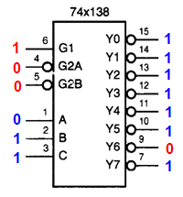
二进制译码器举例——3线-8线译码器
Y₀
Y₁
Y₂
Y₃
Y₄
Y₅
Y₆
Y₇
_{使能端} |  |  | _{输入} |  |  | _{译码输出}
G₁ | G_{2A} | G_{2B} | C | B | A | Y₀ | Y₁ | Y₂ | Y₃ | Y₄ | Y₅ | Y₆ | Y₇
0 | X | X | X | X | X | 1 | 1 | 1 | 1 | 1 | 1 | 1 | 1
X | 1 | X | X | X | X | 1 | 1 | 1 | 1 | 1 | 1 | 1 | 1
X | X | 1 | X | X | X | 1 | 1 | 1 | 1 | 1 | 1 | 1 | 1
1 | 0 | 0 | 0 | 0 | 0 | 0 | 1 | 1 | 1 | 1 | 1 | 1 | 1
1 | 0 | 0 | 0 | 0 | 1 | 1 | 0 | 1 | 1 | 1 | 1 | 1 | 1
1 | 0 | 0 | 0 | 1 | 0 | 1 | 1 | 0 | 1 | 1 | 1 | 1 | 1
1 | 0 | 0 | 0 | 1 | 1 | 1 | 1 | 1 | 0 | 1 | 1 | 1 | 1
1 | 0 | 0 | 1 | 0 | 0 | 1 | 1 | 1 | 1 | 0 | 1 | 1 | 1
1 | 0 | 0 | 1 | 0 | 1 | 1 | 1 | 1 | 1 | 1 | 0 | 1 | 1
1 | 0 | 0 | 1 | 1 | 0 | 1 | 1 | 1 | 1 | 1 | 1 | 0 | 1
1 | 0 | 0 | 1 | 1 | 1 | 1 | 1 | 1 | 1 | 1 | 1 | 1 | 0
&
&
&
&
&
&
&
&
C
1
B
1
A
0
&
例：3线-8线译码器
G₁ G_{2A}G_{2B}
译码器输出：低电平有效
y_{i}=m_{i}=M_{i}
典型芯片:74LS138

Slide 17
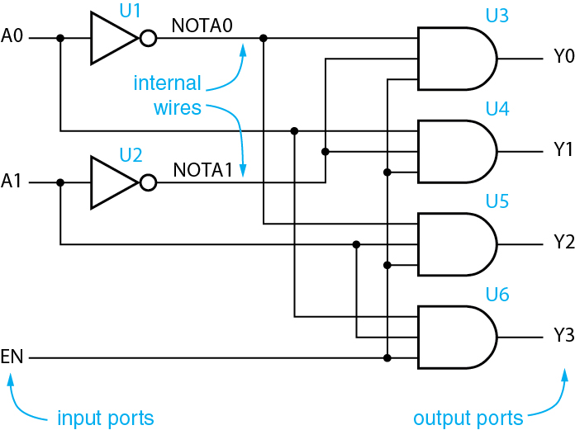
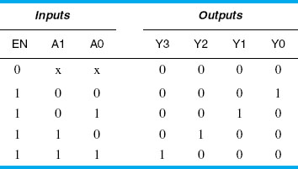
用Verilog实现2-4译码器——1
Verilog设计译码器方法有很多
最原始的方法是编写等效于译码器逻辑电路的结构性程序。
module Vr2to4dec_s(A0, A1, EN, Y0, Y1, Y2, Y3);
input A0, A1, EN;
output Y0, Y1, Y2, Y3;
wire NOTA0, NOTA1;
not U1 (NOTA0, A0);
not U2 (NOTA1, A1);
and U3 (Y0, NOTA0, NOTA1, EN);
and U4 (Y1, A0, NOTA1, EN);
and U5 (Y2, NOTA0, A1, EN);
and U6 (Y3, A0, A1, EN);
endmodule
缺点：不易于理解和维护

Slide 18
用Verilog实现2-4译码器——2
使用Verilog的行为化描述。
采用了一个always语句，其敏感信号列表包括译码器所有输入。
将输出变量声明为reg类型，故而可以在过程块中对输出变量赋值。
用一个if语句来测试使能输入。
如果EN为0，所有输出都设置为0；
当EN有效时，译码器的功能。
module Vr2to4dec_b1(A0, A1, EN, Y0, Y1, Y2, Y3);
input A0, A1, EN;
output reg Y0, Y1, Y2, Y3;
always @ (A0, A1, EN)
if (EN==0) {Y3,Y2,Y1,Y0} = 4'b0000;
else
case ({A1,A0})
2'b00: {Y3,Y2,Y1,Y0} = 4'b0001;
2'b01: {Y3,Y2,Y1,Y0} = 4'b0010;
2'b10: {Y3,Y2,Y1,Y0} = 4'b0100;
2'b11: {Y3,Y2,Y1,Y0} = 4'b1000;
default: {Y3,Y2,Y1,Y0} = 4'b0000;
endcase
endmodule

Slide 19
用Verilog实现2-4译码器——3
使用2-4二进制译码器的行为化风格Verilog模块
能够能更好地捕捉到译码器的行为特性。
module Vr2to4dec_b2(A0, A1, EN, Y0, Y1, Y2, Y3);
input A0, A1, EN;
output reg Y0, Y1, Y2, Y3;
reg [3:0] IY;
integer i;
always @ (A0 or A1 or EN) begin
IY = 4'b0000; // Default outputs all 0
if (EN==1) // If enabled...
for (i=0; i<=3; i=i+1) // set out bit i where i equals {A1,A0}
if (i == {A1,A0}) IY[i] = 1;
{Y3,Y2,Y1,Y0} = IY; // Copy internal bit-vector variable to outputs
end
endmodule
Notes:
前面的方法模拟了译码器的真值表。对更大型的译码器建模就需要更多的case语句和更长的赋值语句。

Slide 20
用Verilog实现2-4译码器——4
最简练的行为化模型:在将输出位初始化为全0之后，其只需要索引{A1, A0}将IY为设置为1
module Vr2to4dec_b3(A0, A1, EN, Y0, Y1, Y2, Y3);
input A0, A1, EN;
output reg Y0, Y1, Y2, Y3;
reg [3:0] IY;
always @ (*) begin
IY = 4'b0000; // Default outputs all 0
if (EN==1) IY[{A1,A0}] = 1; // Set selected output bit if enabled
{Y3,Y2,Y1,Y0} = IY; // Copy internal variable to output
end
endmodule

Slide 21
2-4译码器的测试平台
设计一个测试平台来确保设计的正确性。
对于只有三个输入的译码器，就有八个不同的输入组合，这个测试平台采用一个变量i来逐一检查这些组合。
`timescale 1 ns / 100 ps
module Vr2to4dec_tb () ;
reg A0s, A1s, ENs;
wire Y0s, Y1s, Y2s, Y3s;
integer i, errors;
reg [3:0] expectY;
Vr2to4dec_d UUT ( .A0(A0s),.A1(A1s),.EN(ENs), // Instantiate unit under test (UUT)
.Y0(Y0s),.Y1(Y1s),.Y2(Y2s),.Y3(Y3s) );
initial begin
errors = 0;
for (i=0; i<=7; i=i+1) begin
{ENs, A1s, A0s} = i; // Apply test input combination
#10 ;
expectY = 4'b0000; // Expect no outputs asserted if EN = 0
if (ENs==1) expectY[{A1s,A0s}] = 1'b1; // Else output {A1,A0} should be asserted
if ({Y3s,Y2s,Y1s,Y0s} !== expectY) begin
$display("Error: EN A1A0 = %b %b%b, Y3Y2Y1Y0 = %b%b%b%b",
ENs, A1s, A0s, Y3s, Y2s, Y1s, Y0s);
errors = errors + 1;
end
end
$display("Test complete, %d errors",errors);
end
endmodule

Slide 22
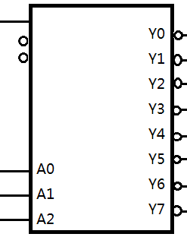
二进制译码器的典型应用——地址译码
微处理器的地址译码
*假设A0—A7连接到各个外设的低8位地址线。
任意时刻N个外设中只有一个能被选中，其余外设的数据端均为高阻态。
外围设备通过数据总线同CPU进行信息传送。
…
_{CS}
外设1
_{CS}
外设2
_{CS}
外设8
D₀
…
D₀
…
D₀
…
D₇
D₇
D₇
D₀
数据总线
…
D₇
1
0
微处理器
0
1
0
A₀
74ls138
通过片选端CS实现对多个外设的分时控制
…
…
A₁₂
A₁₃
0
C
B
A
A₁₄
0
1
A₁₅
0
利用二进制译码器N中选一的特点。

Slide 23
地址译码
图示电路的整个地址译码范围？各个外设的地址译码范围？
74LS138
A₁₁
C
B
A
G₁
G_{2A}
G_{2B}
Y₀
Y₁
Y₂
Y₃
Y₄
Y₅
Y₆
Y₇
Y₀
A₁₀
Y₁
A₉
Y₂
A₁₂
A₁₃
A₁₄
A₁₅
Notes:
① 1000H～1FFFH
② Y₀: 1000H～11FFH
Y₁: 1200H～13FFH
Y₂: 1400H～15FFH

Slide 24
填空题
6分
1 整个地址译码范围为： [填空1]H— [填空2]H
2 外设1的地址译码范围为:[填空3]H—[填空4]H
3 外设2的地址译码范围为:[填空5]H—[填空6]H
A₁₄
+
A₁₂
A₁₅
A₁₃
74ls138
外设1
A₁₁
C
B
A
作答
A₁₀
外设2
A₉

Slide 25
地址译码例题
A₁₂
地址译码
A₁₄
+
A₁₅
A₁₃
图示电路的整个地址译码范围？
各个外设的地址译码范围？
外设1
74ls138
A₁₁
C
B
A
整个译码器的地址译码范围：
A₁₀
外设2
A₉
A₁₅ | A₁₄ | A₁₃ | A₁₂ | A₁₁ | A₁₀ | A₉ | A₈ | A₇ | A₆ | A₅ | A₄ | A₃ | A₂ | A₁ | A₀
1
0
0
0
0
0
0
0
0
0
1000H
0
0
0
X
X
X
X
X
X
0
0
0
_{最小取值}
X
X
X
…
…
…
…
…
…
…
…
…
…
…
…
…
…
…
…
0
0
0
1
1
1
1
1
1
1
1
1
1
1
1
1
_{最大取值}
1FFFH
外设1的地址译码范围：
A₁₅ | A₁₄ | A₁₃ | A₁₂ | A₁₁ | A₁₀ | A₉ | A₈ | A₇ | A₆ | A₅ | A₄ | A₃ | A₂ | A₁ | A₀
1
0
1
0
0
0
0
0
0
0
0
0
0
X
X
X
X
X
X
0
0
0
X
X
X
_{最小取值}
1400H
…
…
…
…
…
…
…
…
…
…
…
…
…
…
…
…
0
0
0
1
0
1
0
1
1
1
1
1
1
1
1
1
_{最大取值}
15FFH

Slide 26
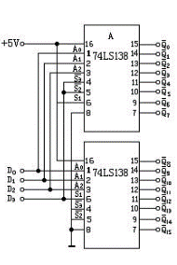
二进制译码器的典型应用——译码器级联
3线-8线译码器扩展为4线-16线译码
（I）
_{输入} |  |  |  | _{译码输出}
D | C | B | A | Y₀ | Y₁ | Y₂ | Y₃ | Y₄ | Y₅ | Y₆ | Y₇
0 | 0 | 0 | 0 | 0 | 1 | 1 | 1 | 1 | 1 | 1 | 1
0 | 0 | 0 | 1 | 1 | 0 | 1 | 1 | 1 | 1 | 1 | 1
0 | 0 | 1 | 0 | 1 | 1 | 0 | 1 | 1 | 1 | 1 | 1
0 | 0 | 1 | 1 | 1 | 1 | 1 | 0 | 1 | 1 | 1 | 1
0 | 1 | 0 | 0 | 1 | 1 | 1 | 1 | 0 | 1 | 1 | 1
0 | 1 | 0 | 1 | 1 | 1 | 1 | 1 | 1 | 0 | 1 | 1
0 | 1 | 1 | 0 | 1 | 1 | 1 | 1 | 1 | 1 | 0 | 1
0 | 1 | 1 | 1 | 1 | 1 | 1 | 1 | 1 | 1 | 1 | 0
D
0
0
74ls138
（I）
A
B
C
（II）
_{输入} |  |  |  | _{译码输出}
D | C | B | A | Y₀ | Y₁ | Y₂ | Y₃ | Y₄ | Y₅ | Y₆ | Y₇
1 | 0 | 0 | 0 | 0 | 1 | 1 | 1 | 1 | 1 | 1 | 1
1 | 0 | 0 | 1 | 1 | 0 | 1 | 1 | 1 | 1 | 1 | 1
1 | 0 | 1 | 0 | 1 | 1 | 0 | 1 | 1 | 1 | 1 | 1
1 | 0 | 1 | 1 | 1 | 1 | 1 | 0 | 1 | 1 | 1 | 1
1 | 1 | 0 | 0 | 1 | 1 | 1 | 1 | 0 | 1 | 1 | 1
1 | 1 | 0 | 1 | 1 | 1 | 1 | 1 | 1 | 0 | 1 | 1
1 | 1 | 1 | 0 | 1 | 1 | 1 | 1 | 1 | 1 | 0 | 1
1 | 1 | 1 | 1 | 1 | 1 | 1 | 1 | 1 | 1 | 1 | 0
0
0
74ls138
（II）
Notes:
不添加任何逻辑门，能否实现？

Slide 27

编码转换译码器
例：设计一个译码器，
将输入的4位二进制数转换为典型格雷码
A
W
B
X
C
Y
D
Z
CD
00 01 11 10
CD
ABCD | WXYZ | ABCD | WXYZ
0000 | 0000 | 1000 | 1100
0001 | 0001 | 1001 | 1101
0010 | 0011 | 1010 | 1111
0011 | 0010 | 1011 | 1110
0100 | 0110 | 1100 | 1010
0101 | 0111 | 1101 | 1011
0110 | 0101 | 1110 | 1001
0111 | 0100 | 1111 | 1000
AB
AB
00 01 11 10
W = A
X= A ⊕B
Y= B ⊕C
Z= C ⊕D
00
01
11
10
0
0
0
0
00
01
11
10
0
0
0
0
0
0
0
0
1
1
1
1
1
1
1
1
0
0
0
0
1
1
1
1
1
1
1
1
CD
CD
W
AB
00 01 11 10
AB
00 01 11 10
A
00
01
11
10
0
0
1
1
00
01
11
10
0
1
0
1
B
X
1
1
0
0
0
1
0
1
Y
1
1
0
0
0
1
0
1
C
0
0
1
1
0
1
0
1
D
Z

Slide 28
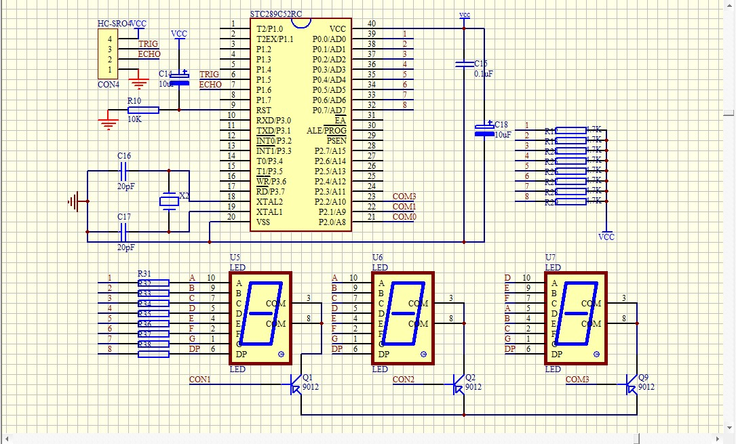
原理图示例
Notes:
简单举例，引出七段显示译码器

Slide 29
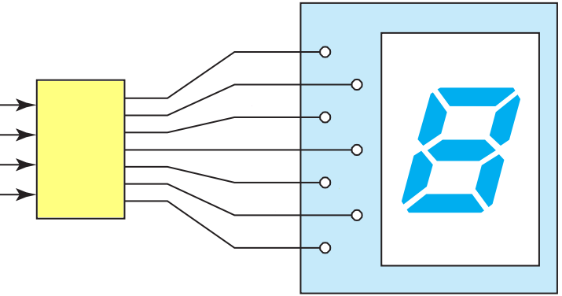
七段显示译码器
显示译码器:与显示器件（如数码管）配合，将输入代码转换为十进制码或特定编码，并在显示器件上显示相应的字形
8421BCD码驱动的共阴极七段数码管显示译码器功能表
a
bc
Vcc
A
显示译码器
共阳极
B
d
COM
_{输入} |  |  |  | _{译码输出}
A | B | C | D | a | b | c | d | e | f | g
0 | 0 | 0 | 0 | 1 | 1 | 1 | 1 | 1 | 1 | 0
0 | 0 | 0 | 1 | 0 | 1 | 1 | 0 | 0 | 0 | 0
0 | 0 | 1 | 0 | 1 | 1 | 0 | 1 | 1 | 0 | 1
0 | 0 | 1 | 1 | 1 | 1 | 1 | 1 | 0 | 0 | 1
0 | 1 | 0 | 0 | 0 | 1 | 1 | 0 | 0 | 1 | 1
0 | 1 | 0 | 1 | 1 | 0 | 1 | 1 | 0 | 1 | 1
0 | 1 | 1 | 0 | 1 | 0 | 1 | 1 | 1 | 1 | 1
0 | 1 | 1 | 1 | 1 | 1 | 1 | 0 | 0 | 0 | 0
1 | 0 | 0 | 0 | 1 | 1 | 1 | 1 | 1 | 1 | 1
1 | 0 | 0 | 1 | 1 | 1 | 1 | 1 | 0 | 1 | 1
C
e
D
f
g
a
b
c
d
e
f
g
.
七段数码管
f
g
a
b
COM
a
g
a
b
c
d
e
f
.
f
b
g
e
c
d
COM
共阴极
GND
e
d
c
COM

Slide 30
a
b
CD
CD
AB
00 01 11 10
AB
00 01 11 10
0
1
0
0
00
01
11
10
0
0
0
0
00
01
11
10
1
0
0
0
0
1
0
1
×
×
×
×
×
×
×
×
0
0
×
×
0
0
×
×
b=B+CD+CD
a=A+C+BD+BD
c
d
CD
CD
00 01 11 10
AB
00 01 11 10
AB
0
0
0
1
00
01
11
10
0
1
0
0
00
01
11
10
0
0
0
0
1
0
1
0
×
×
×
×
×
×
×
×
0
0
×
×
0
0
×
×
c=B+C+D
d=A+CD+BC+BD+BCD

Slide 31
用Verilog实现七段译码器
module Vr7segdec(DIG, EN, SEGA, SEGB, SEGC, SEGD, SEGE, SEGF, SEGG);
input [3:0] DIG; input EN;
output reg SEGA, SEGB, SEGC, SEGD, SEGE, SEGF, SEGG;
reg [1:7] SEGS;
always @ (DIG or EN) begin
if (EN)
case (DIG) // Segment patterns abcdefg
0: SEGS = 7'b1111110; // 0
1: SEGS = 7'b0110000; // 1
2: SEGS = 7'b1101101; // 2
3: SEGS = 7'b1111001; // 3
4: SEGS = 7'b0110011; // 4
5: SEGS = 7'b1011011; // 5
6: SEGS = 7'b0011111; // 6 (no 'tail') // 6: SEGS = 7'b1011111; // 6 ('tail' included)
7: SEGS = 7'b1110000; // 7
8: SEGS = 7'b1111111; // 8
9: SEGS = 7'b1110011; // 9 (no 'tail') // 9: SEGS = 7'b1111011; // 9 ('tail' included)
// 10: SEGS = 7'b1110111; // A // 11: SEGS = 7'b0011111; // b
// 12: SEGS = 7'b1001110; // C // 13: SEGS = 7'b0111101; // d
// 14: SEGS = 7'b1001111; // E // 15: SEGS = 7'b1000111; // F
default: SEGS = 7'bxxxxxxx;
endcase
else SEGS = 7'b0000000;
{SEGA, SEGB, SEGC, SEGD, SEGE, SEGF, SEGG} = SEGS;
end
endmodule

Slide 32
七段译码器的Verilog测试平台
`timescale 1ns / 100ps
module Vr7seg_tb ();
reg EN;
reg [3:0] DIG;
wire SEGA, SEGB, SEGC, SEGD, SEGE, SEGF, SEGG;
integer i;
Vr7segE UUT (.DIG(DIG), .EN(EN), .SEGA(SEGA), .SEGB(SEGB), .SEGC(SEGC),
.SEGD(SEGD), .SEGE(SEGE), .SEGF(SEGF), .SEGG(SEGG) );
initial
begin
EN = 1; // Enable all
for (i=0; i<16; i=i+1)
begin
DIG = i;
#5
$write("Iteration %0d\n", i);
if (SEGA) $write(" __\n"); else $write("\n");
if (SEGF) $write("|"); else $write(" ");
if (SEGG) $write("__"); else $write(" ");
if (SEGB) $write("|\n"); else $write("\n");
if (SEGE) $write("|"); else $write(" ");
if (SEGD) $write("__"); else $write(" ");
if (SEGC) $write("|\n"); else $write("\n");
#5 ;
end
$write("Done\n");
end
endmodule
Notes:
and1 A1 (T3,A,B); //实例化时采用位置关联。
and1 A2 (.C(T3), .A(A),.B(B) )；//实例化时采用名字关联
port_expr可以是以下的任何类型：
标识符（reg 或net ）如 .C（T3），T3 为wire 型标识符。
位选择，如 .C（D[0]），C 端口接到D 信号的第0bit 位。
部分选择，如 .Bus（Din[5：4]）。
上述类型的合并，如 .Addr（{ A1，A2[1：0]}。
表达式（只适用于输入端口），如 .A（wire Zire = 0 ）。

Slide 33
组合逻辑元件
只读存储器(ROM)
译码器(Decoders)
多路复用器(multiplexers)
三态器件(Three-state Buffer)
编码器(Encoders)
异或门和奇偶校验功能
比较器

Slide 34
多路复用器/数据选择器/多路选择器/多路开关
多路选择器是一种数据开关
它从n个数据源里选择一个数据，连到其他输出端
多路选择器与二进制译码器相似，因为它们都实现了选择功能，而且都会基于选择实现数据传送。
多路选择器可以被当做是一个由二进制译码器控制的单个开关的集合。

Slide 35
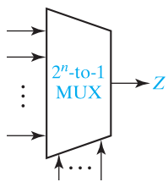
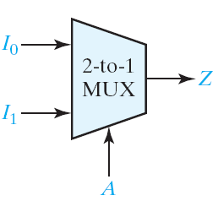
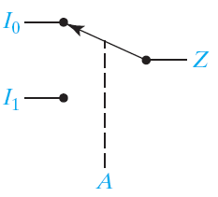
多路选择器
2选1多路选择器
I₀
I₀
I₁
I₁
数据输入端
（2^{n}个）
…
Z
I₂^{n}₋₁
I₂^{n}₋₁
…
A_{n-1}
A₀
A_{n-1}
A₀
选择控制端
（n个）
可构成2^{n}个最小项
多路选择器的功能：
① 从多路输入中选择一个送往输出端(2^{n}选1)；
② 选择哪一路输入送到输出端由控制信号决定；
用途：实现多通道的数据传送；
控制端最小项m_{k}的序号k，指向了第 k路数据输入端I_{k}。
m_{k} —— n 个控制变量的最小项
I_{k} ——第 k 路数据输入
Notes:
春慨讲到这里。

Slide 36
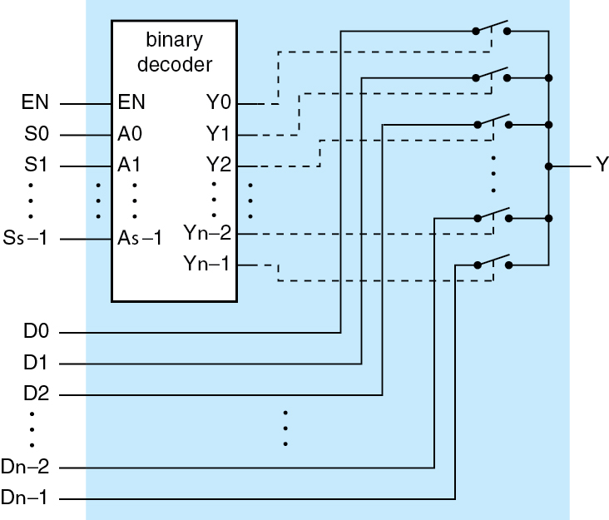
用一个译码器和开关实现的多路选择器
多路选择器可以被当做是一个由二进制译码器控制的单个开关的集合。

Slide 37
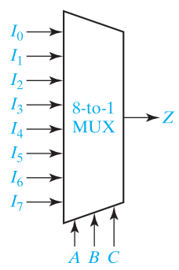
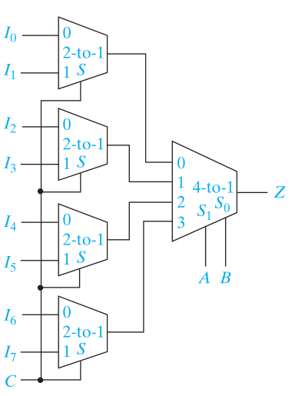
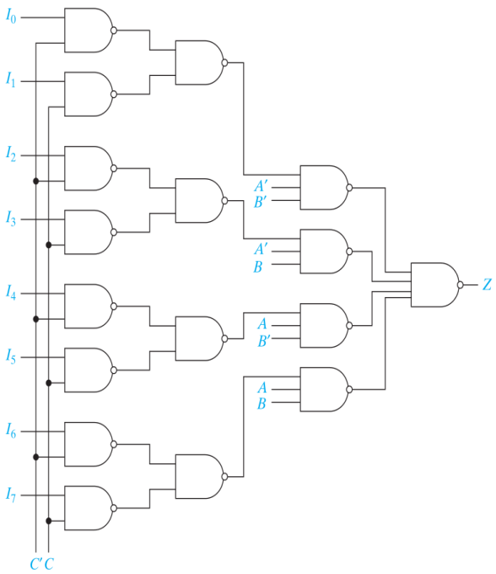
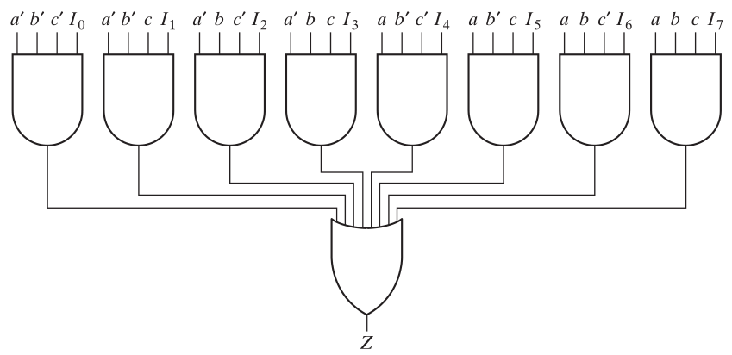
8选1多路选择器
多路选择器级联实现
单一逻辑门实现
二级电路实现

Slide 38
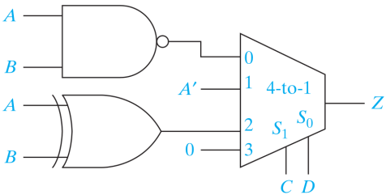
多路选择器的典型应用
功能表
F
E_{n} | A₁ | A₀ | F
1 | × | × | 0
0 | 0 | 0 | D₀
0 | 0 | 1 | D₁
0 | 1 | 0 | D₂
0 | 1 | 1 | D₃
+
&
&
&
&
A₁
典型应用——实现常规逻辑函数
A₀
D₀
D₁
D₂
D₃
E_{n}
F=E_{n}(D₀ A₁ A₀ + D₁ A₁ A₀ + D₂ A₁ A₀ + D₃A₁ A₀ )
Z= CD(A +B )+ CDA + CD( AB + AB)+CD(0)
= AC + ABD + ADB⊙C

Slide 39
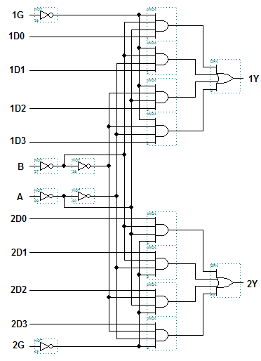
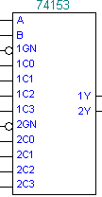
双4选1多路选择器典型器件74LS153
1Gn | 2Gn | A | B | 1Y 2Y
1 | 1 | × | × | 0 0
0 | 0 | 0 | 0 | 1C₀ 2C₀
0 | 0 | 0 | 1 | 1C₁ 2C₁
0 | 0 | 1 | 0 | 1C₂ 2C₂
0 | 0 | 1 | 1 | 1C₃ 2C₃

Slide 40
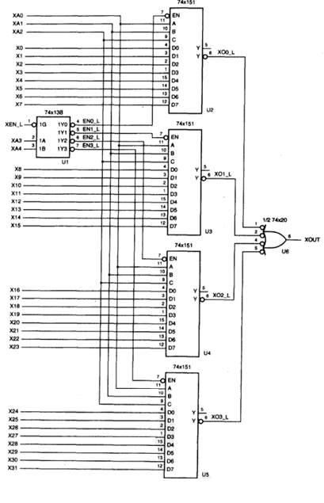
扩展多路选择器
给定8选1多路选择器74LS151
实现32选1多路选择器
用一个2-4译码器对2个最高选择位进行译码，以从4个74*151 8输入多路选择器中选择一个
Notes:
多路复用器可以扩展的另一个考虑是数据源的数目，假设需要32输入、1位多路复用器，下图展示一种构建方法，这里共需5个选择位，用一个2-4译码器对2个最高选择位进行译码，以从4个74*151 8输入多路复用器中选择一个。

Slide 41
多路选择器、多路分配器和总线
多路选择器可以用于选择发往总线的n个数据源之一，即从多路信号中选择一路信号输出。
在总线的远端，多路分配器可以用于把总线数据送到m个目的地之一，即将总线数据传送到所选择的输出端口。
多路选择器
多路分配器
DSTA
SRCA
DSTA
SRCA
多路选择器
BUS
DSTB
BUS
DSTB
SRCB
多路分 配器
…
SRCB
SRCC
DSTC
SRCC
DSTC
…
…
…
SRCZ
DSTZ
SRCZ
DSTZ
SRCSEL
DSTSEL
SRCSEL
DSTSEL
开关等效
符号框图
Notes:
春慨讲到这里。

Slide 42
2输入8位多路选择器的数据流型Verilog模块
多路选择器在数据流形式中，可以使用一系列条件操作符(?:)来提供所要求的功能。
module Vrmux2in8b_d(EN_L, S, D0, D1, Y);
input EN_L, S;
input [1:8] D0, D1;
output [1:8] Y;
assign Y = (~EN_L == 1'b0) ? 8'b0 : (
(S == 1'd0) ? D0 : (
(S == 1'd1) ? D1 : 8'bx));
endmodule
Notes:
S == 1'd0，为什么不用1'b0？
其实也可以用1'b0,用1'd0的好处是，如果是n选一的话，可以直接写1'd2^n(如果2^n<10) ,便于编程扩展。

Slide 43
采用多重if语句实现多路选择器
多路选择器的行为化描述。
采用一系列多重if语句，一个if语句对应一个选择输入值
module Vrmux2in8b_b(EN_L, S, D0, D1, Y);
input EN_L, S;
input [1:8] D0, D1;
output reg [1:8] Y;
always @ (*) begin
if (~EN_L == 1'b0) Y = 8'b0;
else if (S == 1'b0) Y = D0;
else if (S == 1'b1) Y = D1;
else Y = 8'bx;
end
endmodule

Slide 44
采用case语句的4输入8位多路复用器
一个选择输入值对应一个case语句
更易读也更好维护。
module Vrmux4in8b(EN_L, S, A, B, C, D, Y);
input EN_L;
input [1:0] S;
input [1:8] A, B, C, D;
output reg [1:8] Y;
always @ (EN_L or S or A or B or C or D) begin
if (~EN_L == 1'b0) Y = 8'b0;
else case (S)
2'd0: Y = A;
2'd1: Y = B;
2'd2: Y = C;
2'd3: Y = D;
default: Y = 8'bx;
endcase
end
endmodule
Notes:
bx为Not care

Slide 45
投票
最多可选3项
哪部分有疑问？
A
ROM实现组合逻辑函数
B
译码器
C
多路复用器
D
无
提交

Slide 46
组合逻辑元件
只读存储器(ROM)
译码器(Decoders)
多路复用器(multiplexers)
三态器件(Three-state Buffer)
编码器(Encoders)
异或门和奇偶校验功能
比较器

Slide 47
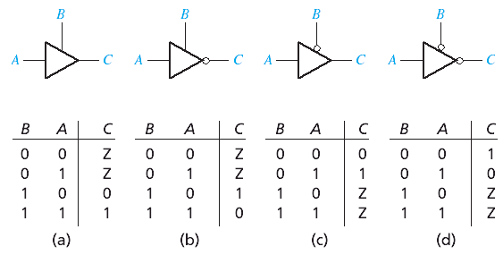
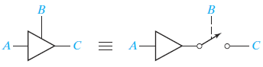
三态缓冲器 three-state buffer
又称三态驱动器
4种物理上不同的三态缓冲器的逻辑符号
三态缓冲器还可用来增强输出驱动能力。
三态——
0
1
Z：高阻态电阻很大，相当于开路

Slide 48
三态缓冲器 three-state buffer
三态器件允许多个信号源共享单个“同线”，但线上每次仅一个器件“谈话”
P0
74x138
EN1
G1
G2A
G2B
Y0
Y1
Y2
Y3
Y4
Y5
Y6
Y7
假如不是全部EN线有效，则没有一个三态缓冲器能被使能，此时SDATA上的逻辑值是“未定义”，悬空信号的实际电压值依赖于电路细节。
EN2_L
P1
EN3_L
SDATA
SSRC0
A
B
C
SSRC1
SSRC2
一般进入高阻态比离开快
可以避免冲突（两个三态器件同时驱动同一根线）
P7
8个信号源共享1根三态同线

Slide 49
三态缓冲器——截止时间
SSRC[2:0]
7
0
1
2
3
使用三态器件唯一真正安全的方法是：设计逻辑控制，以保证同线上有一段截止时间（dead time），在此期间不应有任何器件驱动同线。
EN1
EN2_L, EN3_L
SDATA
P7
P0
P1
P2
P3
max(t_{pLZmax}, t_{pHZmax})
min(t_{pZLmin}, t_{pZHmin})
Dead Time
(截止时间)
三态同线时序图

Slide 50
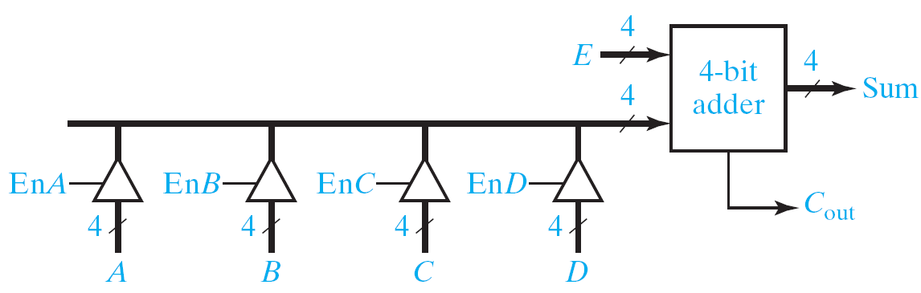
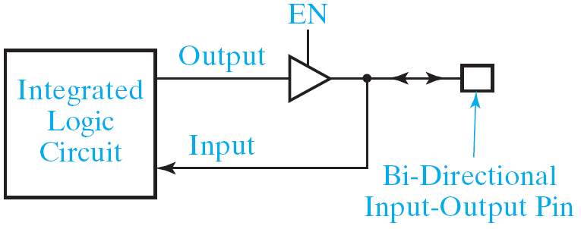
三态缓冲器的应用
三态总线
管脚输入输出可编程

Slide 51
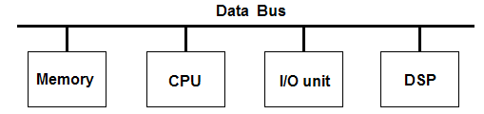
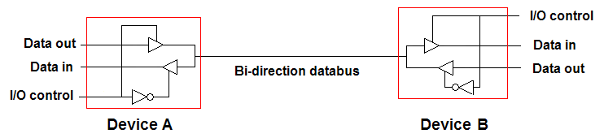
三态缓冲器的应用——双向数据总线
“1”
“1”

Slide 52
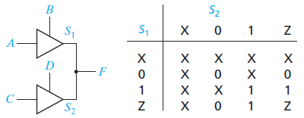
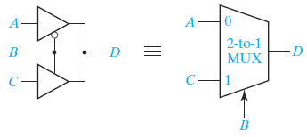
三态缓冲器的应用——续
具有两个三态缓冲器的电路
用三态缓冲器实现数据选择

Slide 53
三态缓冲器的应用——MOD 5选择电路
X=X₃X₂X₁X₀为8421BCD码，设计一个MOD 5选择电路，要求选择那些能被5整除的数输出。
①真值表( F为控制信号)
X₃ X₂ X₁ X₀ | F | X₃ X₂ X₁ X₀ | F
0 0 0 0 0 0 0 1 0 0 1 0 0 0 1 1 0 1 0 0 0 1 0 1 0 1 1 0 0 1 1 1 | 1 0 0 0 0 1 0 0 | 1 0 0 0 1 0 0 1 1 0 1 0 1 0 1 1 1 1 0 0 1 1 0 1 1 1 1 0 1 1 1 1 | 0 0 × × × × × ×
F
x₃
y₃
x₂
y₂
x₁
y₁
x₀
y₀

Slide 54
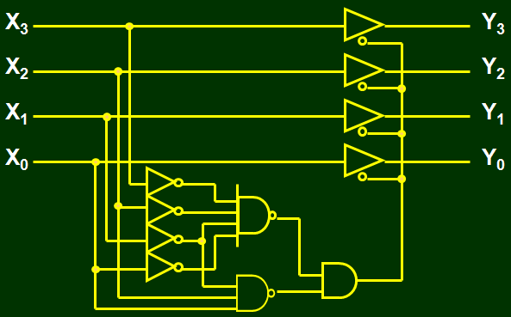
MOD 5选择电路——续
② 化简
③ 逻辑图
x₁x₀
x₃x₂
00 01 11 10
00
01
11
10
1
0
0
0
0
1
0
0
×
×
×
×
0
0
×
×
F=X₂X₁X₀+X₃X₂X₁X₀
= (X₂X₁X₀) (X₃X₂X₁X₀)
F = (X₂X₁X₀) (X₃X₂X₁X₀)

Slide 55
典型三态缓冲器——四线缓冲器74LS125
几个独立的三态缓冲器可以封装在单个IC中
(1)
(13)
(2)
(3)
(12)
(11)
(4)
(10)
(5)
(6)
(9)
(8)
74x125三态缓冲器的管脚引线

Slide 56
典型三态缓冲器——八缓冲器74x541
在宽总线应用中为了减少封装尺寸，多数常用的MSI部件包含带有公共使能输入的多个三态缓冲器。
74x541
G1
G2
Y1
Y8
A1
A8
8三态缓冲器74x541

Slide 57
典型三态缓冲器应用——总线收发器
包含三态缓冲器对，每对引脚之间以相反方向连接，所以数据可以双向传输。
常用于两个双向总线之间，根据G_L和DIR的状态，控制操作模式。
0
G_L
DIR
DIR
0
0
A1
B1
1

Slide 58
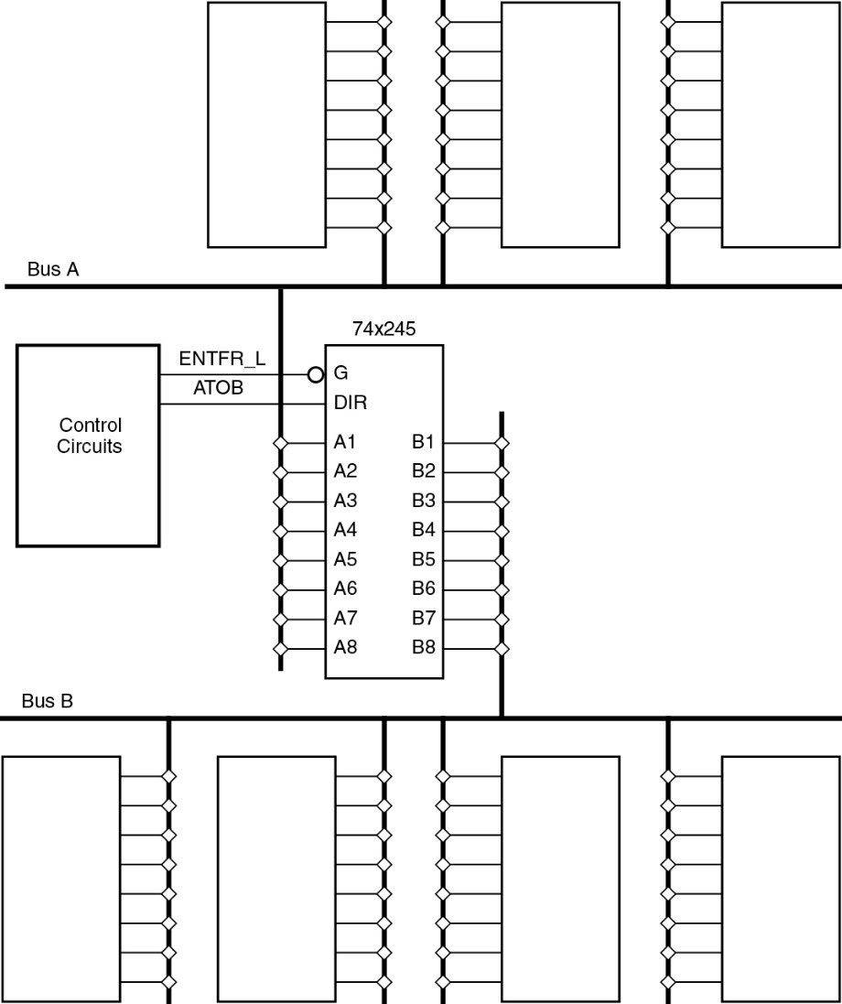
双向总线示例
ENTRF_L | ATOB | 操作
0 | 0 | B——>A
0 | 1 | A——>B
1 | x | AB单独传输

Slide 59
用Verilog实现三态输出
Verilog为高阻态内设了位数据值”z”
module Vr74x541(G1_L, G2_L, A, Y);
input G1_L, G2_L;
input [1:8] A;
output [1:8] Y;
assign Y = (~G1_L & ~G2_L) ? A : 8'bz;
endmodule
module Vr74x245(G_L, DIR, A, B);
input G_L, DIR;
inout [1:8] A, B; //输出端口可作输入
assign A = (~G_L & ~DIR) ? B : 8'bz;
assign B = (~G_L & DIR) ? A : 8'bz;
endmodule
与74*541类似的8位三态缓冲器
与74*245类似的8位收发器
Notes:
74x541 八位三态缓冲器,用74LS541

Slide 60
用Verilog实现4路8位总线收发器
module VrXcvr4x8(A, B, C, D, S, AOE_L, BOE_L, COE_L, DOE_L, MOE_L);
input [2:0] S;
input AOE_L, BOE_L, COE_L, DOE_L, MOE_L;
inout [1:8] A, B, C, D;
reg [1:8] ibus;
always @ (A or B or C or D or S) begin
if (S[2] == 0) ibus = {4{S[1:0]}};
else case (S[1:0])
2'b00: ibus = A;
2'b01: ibus = B;
2'b10: ibus = C;
2'b11: ibus = D;
endcase
end
assign A = ((~AOE_L & ~MOE_L) && (S[2:0] != 3'b100)) ? ibus : 8'bz;
assign B = ((~BOE_L & ~MOE_L) && (S[2:0] != 3'b101)) ? ibus : 8'bz;
assign C = ((~COE_L & ~MOE_L) && (S[2:0] != 3'b110)) ? ibus : 8'bz;
assign D = ((~DOE_L & ~MOE_L) && (S[2:0] != 3'b111)) ? ibus : 8'bz;
endmodule
Notes:
MOE_L的作用？MultiOutput?
后四句assign是为了驱动总线，如果选择某一路输出，则前面的判断条件无效，相应的输入变为高阻态。

Slide 61
利用74LS138设计1位二进制全加器
a_{i} b_{i} C_{i-1} | S_{i} C_{i}
0 0 0 0 0 1 0 1 0 0 1 1 1 0 0 1 0 1 1 1 0 1 1 1 | 0 0 1 0 1 0 0 1 1 0 0 1 0 1 1 1
74138功能表
_{使能端} |  |  | _{输入} |  |  | _{译码输出}
G₁ | G_{2A} | G_{2B} | C | B | A | Y₀ | Y₁ | Y₂ | Y₃ | Y₄ | Y₅ | Y₆ | Y₇
0 | X | X | X | X | X | 1 | 1 | 1 | 1 | 1 | 1 | 1 | 1
X | 1 | X | X | X | X | 1 | 1 | 1 | 1 | 1 | 1 | 1 | 1
X | X | 1 | X | X | X | 1 | 1 | 1 | 1 | 1 | 1 | 1 | 1
1 | 0 | 0 | 0 | 0 | 0 | 0 | 1 | 1 | 1 | 1 | 1 | 1 | 1
1 | 0 | 0 | 0 | 0 | 1 | 1 | 0 | 1 | 1 | 1 | 1 | 1 | 1
1 | 0 | 0 | 0 | 1 | 0 | 1 | 1 | 0 | 1 | 1 | 1 | 1 | 1
1 | 0 | 0 | 0 | 1 | 1 | 1 | 1 | 1 | 0 | 1 | 1 | 1 | 1
1 | 0 | 0 | 1 | 0 | 0 | 1 | 1 | 1 | 1 | 0 | 1 | 1 | 1
1 | 0 | 0 | 1 | 0 | 1 | 1 | 1 | 1 | 1 | 1 | 0 | 1 | 1
1 | 0 | 0 | 1 | 1 | 0 | 1 | 1 | 1 | 1 | 1 | 1 | 0 | 1
1 | 0 | 0 | 1 | 1 | 1 | 1 | 1 | 1 | 1 | 1 | 1 | 1 | 0

Slide 62
74138功能表
_{使能端} |  |  | _{输入} |  |  | _{译码输出}
G₁ | G_{2A} | G_{2B} | C | B | A | Y₀ | Y₁ | Y₂ | Y₃ | Y₄ | Y₅ | Y₆ | Y₇
0 | X | X | X | X | X | 1 | 1 | 1 | 1 | 1 | 1 | 1 | 1
X | 1 | X | X | X | X | 1 | 1 | 1 | 1 | 1 | 1 | 1 | 1
X | X | 1 | X | X | X | 1 | 1 | 1 | 1 | 1 | 1 | 1 | 1
1 | 0 | 0 | 0 | 0 | 0 | 0 | 1 | 1 | 1 | 1 | 1 | 1 | 1
1 | 0 | 0 | 0 | 0 | 1 | 1 | 0 | 1 | 1 | 1 | 1 | 1 | 1
1 | 0 | 0 | 0 | 1 | 0 | 1 | 1 | 0 | 1 | 1 | 1 | 1 | 1
1 | 0 | 0 | 0 | 1 | 1 | 1 | 1 | 1 | 0 | 1 | 1 | 1 | 1
1 | 0 | 0 | 1 | 0 | 0 | 1 | 1 | 1 | 1 | 0 | 1 | 1 | 1
1 | 0 | 0 | 1 | 0 | 1 | 1 | 1 | 1 | 1 | 1 | 0 | 1 | 1
1 | 0 | 0 | 1 | 1 | 0 | 1 | 1 | 1 | 1 | 1 | 1 | 0 | 1
1 | 0 | 0 | 1 | 1 | 1 | 1 | 1 | 1 | 1 | 1 | 1 | 1 | 0
74LS138
a_{i}
b_{i}
C_{i-1}
A₂
A₁
A₀
G₁
G_{2A}
G_{2B}
Y₀
Y₁
Y₂
Y₃
Y₄
Y₅
Y₆
Y₇
S_{i}
“1”
C_{i}

Slide 63
使用八选一多路复用器实现逻辑函数
F
A
B
C
A₂ y
A₁
A₀ D₀ D₁ D₂ D₃ D₄ D₅ D₆ D₇
A₂A₁A₀ y
0 0 0 D₀
0 0 1 D₁
0 1 0 D₂
0 1 1 D₃
1 0 0 D₄
1 0 1 D₅
1 1 0 D₆
1 1 1 D₇
“1”
A₁ A₀
BC
00 01 11 10
00 01 11 10
A
A₂
0
1
0
1
1
1
0
1
D₀
D₁
D₃
D₂
1
1
0
1
D₄
D₅
D₇
D₆
F
多路复用器

Slide 64
利用四选一多路选择器设计组合逻辑
F(A,B,C,D,E)=∑m(0,5,8,9,10,11,17,18,19,20,22,23,28,30,31)
A B C D E F
A B C D E F
00
0 0
0 1
1 0
1 1
0 1
1 0
0 0
1 0
0 0
1 1
0 0
1 0
10
0 0
0 1
1 0
1 1
0 0
1 1
0 1
1 1
0 1
1 0
0 1
1 1
E
E
0
1
E
E
0
1
01
0 0
0 1
1 0
1 1
0 1
1 1
0 1
1 1
0 0
1 0
0 0
1 0
11
0 0
0 1
1 0
1 1
0 0
1 0
0 0
1 0
0 1
1 0
0 1
1 1
0
1
1
0
0
E
0
1

Slide 65
利用四选一多路选择器设计组合逻辑
E 0 E 0
1 1 0 0
E 1 E 1
0 0 E 1
A₁ D₀D₁D₂D₃
A₀ y
A₁ D₀D₁D₂D₃
A₀ y
A₁ D₀D₁D₂D₃
A₀ y
A₁ D₀D₁D₂D₃
A₀ y
C
A₁ D₀D₁D₂D₃
A₀ y
A
B
D
F

Slide 66
组合逻辑元件
只读存储器(ROM)
译码器(Decoders)
多路复用器(multiplexers)
三态器件(Three-state Buffer)
编码器(Encoders)
异或门和奇偶校验功能
比较器

Slide 67
编码器
特点：多输入、多输出的组合逻辑电路
功能：将二进制码按照一定规律编排，使其具有特定含义，与译码器互逆。
常用编码器 | 特点 | 编码演示
普通编码器 （二进制编码器） | N位，任何时刻N 根输入线中只能有一个输入有效，N（N=2^{n}）中取一。 n 位二进制码
优先编码器 | 允许同时输入两个以上有效输入信号 能按照预先设定的优先级别，只对其中优先级最高的输入进行编码。
0
1
0
1
Y₀
0
1
Y₁
C
1
1
0
1
Y₂
B
1
0
Y₃
1
1
Y₄
0
1
1
1
Y₅
A
1
1
Y₆
1
1
Y₇
（8 线-3 线编码器）
0
1
Y₀
0
1
1
0
Y₁
C
1
1
Y₂
1
1
B
1
0
Y₃
1
1
Y₄
1
1
1
1
Y₅
A
1
1
Y₆
0
1
Y₇
（8 线-3 线优先编码器）

Slide 68
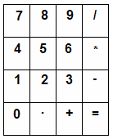
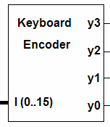
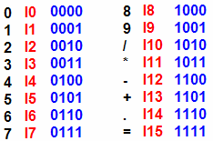
键盘编码器
V_{cc}
键盘编码器功能表
输入：十进制数
输出：8421BCD码
W
X
Y
Z
&
&
&
&
P₉…… .P₁ | 按键 | WXYZ
111111111 | 0 | 0000
111111110 | 1 | 0001
111111101 | 2 | 0010
111111011 | 3 | 0011
111110111 | 4 | 0100
111101111 | 5 | 0101
111011111 | 6 | 0110
110111111 | 7 | 0111
101111111 | 8 | 1000
011111111 | 9 | 1001
P₁
P₂
P₉
P₃
P₈
G_{nd}
P₄
P₇
P₆
P₅
扩展
W=(P₈•P₉)’ X=(P₄•P₅•P₆•P₇)’
Y=(P₂•P₃•P₆•P₇)’ Z=(P₁•P₃•P₅•P₇•P₉)’

Slide 69


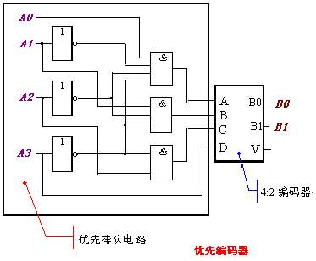

优先编码器
抢答器
计算机配有四个外部设备：声卡(A0),硬盘驱动器(A1),鼠标(A2),网卡(A3)，B₀、B₁为编码输出。
4:2编码器
A₃ | A₂ | A₁ | A₀ | B₁ | B₀
0 | 0 | 0 | 1 | 0 | 0
0 | 0 | 1 | 0 | 0 | 1
0 | 1 | 0 | 0 | 1 | 0
1 | 0 | 0 | 0 | 1 | 1
某一时刻只允许输入一个编码信号，如A₁（A₁=1）向 CPU 请求传送数据，CPU 根据接收的编码 B₁B₀ = 01，启动硬盘驱动器，开始传送数据。
普通编码器：无法避免错误输入（同时输入多路有效信号），容易造成混乱。
4:2优先编码器
A₃ | A₂ | A₁ | A₀ | B₁ | B₀
0 | 0 | 0 | 1 | 0 | 0
0 | 0 | 1 | X | 0 | 1
0 | 1 | X | X | 1 | 0
1 | X | X | X | 1 | 1
二进制编码器：
可以对2^{n}个输入对象编码
只需n个输出端（每个对象获得一个n位编码）
编码具有唯一性
优先编码器：
允许同时输入多路有效信号
按照预先设定的优先级，只对其中优先级最高的输入进行编码。

Slide 70
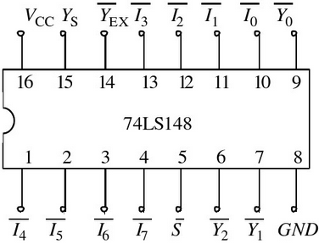
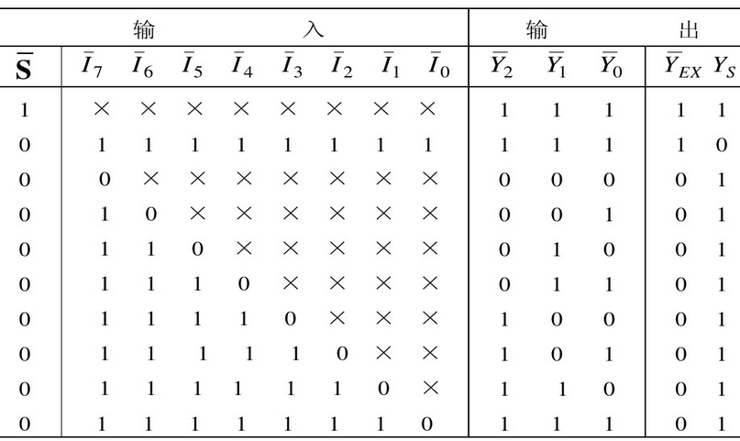
编码器典型芯片74LS148
标志位
0：编码输出；1：非编码输出
输入使能
输出使能
8线-3线优先编码器
输入和输出均为低电平有效

Slide 71
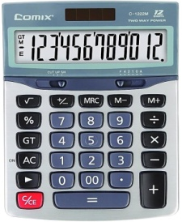

编码器与译码器的实际应用
键盘编码器
计算结果
1001
存储、运算等处理….
显示译码器
显示器件

Slide 72
用多重if实现8输入优先编码器
module Vr8inprior2(I, A, IDLE);
input [7:0] I;
output reg [2:0] A;
output reg IDLE;
always @ (I) begin
IDLE = 0;
if (I[7]) A = 3'd7;
else if (I[6]) A = 3'd6;
else if (I[5]) A = 3'd5;
else if (I[4]) A = 3'd4;
else if (I[3]) A = 3'd3;
else if (I[2]) A = 3'd2;
else if (I[1]) A = 3'd1;
else if (I[0]) A = 3'd0;
else begin A = 3'd0; IDLE = 1; end;
end
endmodule

Slide 73
采用for循环的8输入优先编码器
module Vr8inprior3(I, A, IDLE);
input [7:0] I;
output reg [2:0] A;
output reg IDLE;
integer j;
always @ (I) begin
IDLE = 1; A = 0; // default output values
for (j=0; j<=7; j=j+1) // check low priority first
if (I[j]==1) begin IDLE = 0; A = j; end
end
endmodule

Slide 74
采用case语句的8输入优先编码器
module Vr8inprior4(I, A, IDLE);
input [7:0] I;
output reg [2:0] A;
output reg IDLE;
always @ (I) begin
IDLE = 1; A = 0; // default output values
case(1'b1)
I[7]: begin IDLE = 0; A = 7; end // Highest priority (as first
I[6]: begin IDLE = 0; A = 6; end // choice in case statement)
I[5]: begin IDLE = 0; A = 5; end
I[4]: begin IDLE = 0; A = 4; end
I[3]: begin IDLE = 0; A = 3; end
I[2]: begin IDLE = 0; A = 2; end
I[1]: begin IDLE = 0; A = 1; end
I[0]: begin IDLE = 0; A = 0; end
endcase
end
endmodule

Slide 75
8输入优先编码器模块的测试平台
initial begin
errors = 0;
for (ii=0; ii<256; ii=ii+1) begin
I = ii;
#10 ;
if ( // Identify all error cases
( (I==8'b0) && (IDLE!==1'b1) ) // Should be idle
|| ( (I>8'b0) && (IDLE===1'b1) ) // Should not be idle
|| ( (I>8'b0) && (I<2**A ) ) // I should be at least 2**A
|| ( (I>8'b0) && (I>=2**(A+1)) ) ) // but less than 2**(A+1)
begin
errors = errors+1;
$display("Error: I=%b, A=%b, IDLE=%b",I,A,IDLE);
end
end
$display("Test done, %d errors\n",errors);
$stop(1);
end
`timescale 1ns / 100ps
module Vr8inprior_tb();
reg [7:0] I;
wire [2:0] A;
wire IDLE;
integer ii, errors;
Vr8inprior6 UUT ( .I(I), .A(A), .IDLE(IDLE) );
initial begin
errors = 0;
for (ii=0; ii<256; ii=ii+1) begin
I = ii;
#10 ;
if ( // Identify all error cases
( (I==8'b0) && (IDLE!==1'b1) ) // Should be idle
|| ( (I>8'b0) && (IDLE===1'b1) ) // Should not be idle
|| ( (I>8'b0) && (I<2**A ) ) // I should be at least 2**A
|| ( (I>8'b0) && (I>=2**(A+1)) ) ) // but less than 2**(A+1)
begin
errors = errors+1;
$display("Error: I=%b, A=%b, IDLE=%b",I,A,IDLE);
end
end
$display("Test done, %d errors\n",errors);
$stop(1);
end
endmodule

Slide 76
投票
最多可选3项
哪部分有疑问？
A
ROM实现组合逻辑函数
B
译码器
C
多路复用器/多路开关
D
三态缓冲器
E
编码器
F
无
提交

Slide 77
组合逻辑元件
只读存储器(ROM)
译码器(Decoders)
多路复用器(multiplexers)
三态器件(Three-state Buffer)
编码器(Encoders)
异或门和奇偶校验功能
比较器

Slide 78


异或门和异或非门
异或门是二输入门，如果两个输入不同，则输出为1。
异或非门正好相反，如果两个输入相同，则输出为1。
2输入异或函数的多门设计
异或和异或非功能的真值表
(a)与-或门 (b)三级与非门

Slide 79

异或门和异或非门
对异或门或异或非门的任何两个信号都可以取反，而不改变结果的逻辑功能。
等效符号
(a)异或门 (b)异或非门

Slide 80
奇偶校验器
用来检查数据传输和存取过程中是否产生错误的组合逻辑电路。
发生一位错误的可能性一般占96％以上；
就是检测数据中包含“1”的个数是奇数还是偶数。
能够检测传送出错，但不能确定错误位置，不能纠错。
电路简单，容易实现。
广泛用于计算机的内存储器以及磁盘等外部设备中。
产生校验位, 与数据一起传输或保存
可以检验接收数据的正确性
发送端
校验位发生器
传
输
线
接收端
奇偶校验检测器
原始数据

Slide 81
校验位计算方法
n 位
4位二进制数校验码真值表
1 位
偶校验位逻辑值的表达式:
P_{E} = A₃⊕A₂⊕A₁⊕A₀
A₃A₂A₁A₀
P_{E} P_{O}
原始数据
校验位
0 0 0 0
0 0 0 1
0 0 1 0
0 0 1 1
0 1 0 0
0 1 0 1
0 1 1 0
0 1 1 1
1 0 0 0
1 0 0 1
1 0 1 0
1 0 1 1
1 1 0 0
1 1 0 1
1 1 1 0
1 1 1 1
0 1
1 0
1 0
0 1
1 0
0 1
0 1
1 0
1 0
0 1
0 1
1 0
0 1
1 0
1 0
0 1
校验码：n+1 位
奇校验位逻辑值的表达式:
P_{O} = A₃⊕A₂⊕A₁⊕A₀
奇偶校验器一般由异或门构成
异或门真值表
A | B | F
0 | 0 | 0
0 | 1 | 1
1 | 0 | 1
1 | 1 | 0
异或门特性
两个输入中有奇数个“1”，输出为1；
有偶数个“1”，输出为0 。
扩展：n个1位二进制数中有奇数个“1”，输出为1；
有偶数个“1”，输出为0。

Slide 82

奇偶校验器74LS280
奇偶校验器/产生器：
74xx180/74xx280
例）用9位奇偶校验器74LS280设计一个8位二进制码的奇校验位发生器和奇校验检测器。
A
B ∑
C EVEN
D
E ∑
F ODD
G
H
I
8位数据
=“1”, 表示数据传输有差错
74280
74XX280功能表
奇校验位
A~I | EVEN ODD
偶数个“1” | 1 0
奇数个“1” | 0 1
奇校验位发生器
奇校验检测器

Slide 83
用Verilog实现异或门和奇偶校验电路
module Vrparity9(I, ODD);
input [1:9] I;
output reg ODD;
integer j;
always @ (I) begin
ODD = 1'b0;
for (j =1; j <= 9; j = j+1)
if (I[j]) ODD = ~ODD;
end
endmodule
module Vrxor3(A, B, C, Y);
input A, B, C;
output Y;
assign Y = A ^ B ^ C;
endmodule
3输入异或器件的数据流型Verilog模块
9输入奇偶校验电路的行为化Verilog模块

Slide 84
用Verilog实现9输入奇偶校验电路
module Vrparity9s(I, EVEN, ODD);
input [1:9] I;
output EVEN, ODD;
wire Y1, Y2, Y3, Y3N;
Vrxor3 U1 (I[1], I[2], I[3], Y1); //利用之前的三位异或电洛
Vrxor3 U2 (I[4], I[5], I[6], Y2);
Vrxor3 U3 (I[7], I[8], I[9], Y3);
assign Y3N = ~Y3;
Vrxor3 U4 (Y1, Y2, Y3, ODD);
Vrxor3 U5 (Y1, Y2, Y3N, EVEN);
endmodule

Slide 85
组合逻辑元件
只读存储器(ROM)
译码器(Decoders)
多路复用器(multiplexers)
三态器件(Three-state Buffer)
编码器(Encoders)
异或门和奇偶校验功能
比较器

Slide 86
数值比较器
计算机中对数据的基本处理方法
加、减、乘、除
比较运算
数值比较器：一种关系运算电路
能对2个n位二进制数A和B 进行比较的多输入、多输出的组合逻辑电路
比较结果： Y_{A>B}、Y_{A<B}、Y_{A=B}
A
比
较
器
Y_{A>B}
Y_{A=B}
B
Y_{A<B}

Slide 87



一位数值比较器
实现2
真值表
Y_{A<B}
A | B | Y_{A=B} | Y_{A>B} | Y_{A<B}
0 | 0 | 1 | 0 | 0
0 | 1 | 0 | 0 | 1
1 | 0 | 0 | 1 | 0
1 | 1 | 1 | 0 | 0
Y_{A=B} = A ⊙B
A
B
Y_{A=B}
Y_{A>B} = AB
Y_{A>B}
Y_{A<B} = AB

Slide 88

多位数值比较器
自高而低逐位比较，高位相等时，才比较低位
接低位芯片的比较结果，用于芯片扩展。
比较2个4位二进制数的大小时，3个输入端(A=B)_{i}、(A>B)_{i}、(A<B)_{i} 应接100，当A₃A₂A₁A₀= B₃B₂B₁B₀，比较器的输出Y_{A=B}Y_{A>B}Y_{A<B} =100
Y_{A=B}
Y_{A>B}
Y_{A<B}
(A=B) _{i}
1
0
0
A₃ B₃ A₂ B₂ A₁ B₁ A₀ B₀
(A>B) _{i}
(A<B) _{i}
当A₃A₂A₁A₀= B₃B₂B₁B₀，比较器的输出复现3个输入端(A=B)_{i}、(A>B)_{i}、(A<B)_{i} 的状态。

Slide 89
数值比较器的级联—— ①串行方式
低4位比较的结果，作为高4位比较的条件。速度较慢
Y_{A=B}
Y_{A>B}
Y_{A<B}
Y_{A=B}
Y_{A>B}
Y_{A<B}
高位
(A=B) _{i}
低位
(A=B) _{i}
1
0
0
(A>B) _{i}
(A>B) _{i}
A₃ B₃ A₂ B₂ A₁ B₁ A₀ B₀
(A<B) _{i}
A₃ B₃ A₂ B₂ A₁ B₁ A₀ B₀
(A<B) _{i}
X₇ Y₇ ….. X₄ Y₄
X₃ Y₃ ….. X₀ Y₀

Slide 90

数值比较器的级联—— ②并行方式
Y_{A>B}
Y_{A=B}
Y_{A<B}
分两级比较，16位分4组并行比较，各组比较结果再进行比较。速度较串行方式快
(A=B) _{i}
(A>B) _{i}
(A<B) _{i}
Y_{A>B}
Y_{A<B}
Y_{A>B}
Y_{A<B}
Y_{A>B}
Y_{A<B}
Y_{A>B}
Y_{A<B}
(A=B) _{i}
(A=B) _{i}
(A=B) _{i}
(A=B) _{i}
(A>B) _{i}
(A>B) _{i}
(A>B) _{i}
(A>B) _{i}
(A<B) _{i}
(A<B) _{i}
(A<B) _{i}
(A<B) _{i}
B₁₅
…..
…..
…..
A₁₅
B₁₂
A₁₂
B₇
A₇
B₄
B₁₁
A₄
A₁₁
B₈
A₈
B₃
…..
A₃
B₀
A₀

Slide 91
用Verilog实现8位数值比较器——1
问题：按照惯例，编译器会“推理出一个锁存器”，用来保留原先的条件输出值，所以即使不用存储原先的值，推理出的锁存器也还是会增加最后综合出来的电路规模和延迟。
module Vr8bitcmp_xi(P, Q, PGTQ, PEQQ, PLTQ);
input [7:0] P, Q;
output reg PGTQ, PEQQ, PLTQ;
always @ (P or Q)
if (P == Q)
begin PGTQ = 1'b0; PEQQ = 1'b1; PLTQ = 1'b0; end
else if (P > Q)
begin PGTQ = 1'b1; PEQQ = 1'b0; PLTQ = 1'b0; end
else if (P < Q)
begin PGTQ = 1'b0; PEQQ = 1'b0; PLTQ = 1'b1; end
endmodule

Slide 92
用Verilog实现8位数值比较器——2
module Vr8bitcmp_xc(P, Q, PGTQ, PEQQ, PLTQ);
input [7:0] P, Q;
output reg PGTQ, PEQQ, PLTQ;
always @ (P or Q)
if (P == Q)
begin PGTQ = 1'b0; PEQQ = 1'b1; PLTQ = 1'b0; end
else if (P > Q)
begin PGTQ = 1'b1; PEQQ = 1'b0; PLTQ = 1'b0; end
else if (P < Q)
begin PGTQ = 1'b0; PEQQ = 1'b0; PLTQ = 1'b1; end
else
begin PGTQ = 1'bx; PEQQ = 1'bx; PLTQ = 1'bx; end
endmodule
确保所以情况都有一个值赋给输出。虽然最后的else语句决不会被用到，但可以避免锁存器的问题。
问题：三个比较结果是互斥的但并没有体现出来，需要更多有效的芯片资源

Slide 93
用Verilog实现比较器——3
优化后的8位数值比较器的行为化Verilog模块
module Vr8bitcmp(P, Q, PGTQ, PEQQ, PLTQ);
input [7:0] P, Q;
output reg PGTQ, PEQQ, PLTQ;
always @ (P or Q)
if (P == Q)
begin PGTQ = 1'b0; PEQQ = 1'b1; PLTQ = 1'b0; end
else if (P > Q)
begin PGTQ = 1'b1; PEQQ = 1'b0; PLTQ = 1'b0; end
else
begin PGTQ = 1'b0; PEQQ = 1'b0; PLTQ = 1'b1; end
endmodule

Slide 94
64位数值比较器
module Vr64bitcmp_sh(P, Q, PGTQ, PEQQ, PLTQ);
input [63:0] P, Q;
output PGTQ, PEQQ, PLTQ;
wire [7:0] GT, EQ, LT;
Vr8bitcmp_kh U1(P[7:0], Q[7:0], GT[0], EQ[0], LT[0]);
Vr8bitcmp_kh U2(P[15:8], Q[15:8], GT[1], EQ[1], LT[1]);
Vr8bitcmp_kh U3(P[23:16], Q[23:16], GT[2], EQ[2], LT[2]);
Vr8bitcmp_kh U4(P[31:24], Q[31:24], GT[3], EQ[3], LT[3]);
Vr8bitcmp_kh U5(P[39:32], Q[39:32], GT[4], EQ[4], LT[4]);
Vr8bitcmp_kh U6(P[47:40], Q[47:40], GT[5], EQ[5], LT[5]);
Vr8bitcmp_kh U7(P[55:48], Q[55:48], GT[6], EQ[6], LT[6]);
Vr8bitcmp_kh U8(P[63:56], Q[63:56], GT[7], EQ[7], LT[7]);
Vr8bitcmp_kh U9(GT, LT, PGTQ, PEQQ, PLTQ);
endmodule
采用9个8位数值比较器构成的64位数据比较器的层次型结构化Verilog模块

Slide 95
N位比较器的测试平台
`timescale 1 ns / 100 ps
module VrNbitcmp_tb();
parameter N = 64; // Input width of comparator UUT
parameter SEED = 1; // Set a different pseudorandom seed here if desired
reg [N-1:0] P, Q;
wire PGTQ, PEQQ, PLTQ;
integer ii, errors;
Vr64bitcmp_sh UUT ( .P(P), .Q(Q), .PGTQ(PGTQ), .PEQQ(PEQQ), .PLTQ(PLTQ) );
initial begin
errors = 0;
P = $random(SEED); // Set pattern based on seed parameter
for (ii=0; ii<10000; ii=ii+1) begin
P = $random; Q = $random;
#10 ;
if ( (PGTQ) !== (P>Q) ||
(PLTQ) !== (P<Q) ||
(PEQQ) !== (P==Q) ) begin
errors = errors + 1;
$display("P=%b(%0d), Q=%b(%0d), PGTQ=%b, PEQQ=%b, PLTQ=%b", P, P, Q, Q, PGTQ, PEQQ, PLTQ);
end;
end
$display("Test done, %0d errors", errors);
end
endmodule

Slide 96
组合逻辑元件
只读存储器(ROM)
译码器(Decoders)
多路复用器(multiplexers)
三态器件(Three-state Buffer)
编码器(Encoders)
异或门和奇偶校验功能
比较器

Slide 97
投票
最多可选3项
哪部分有疑问？
A
异或门的Verilog实现
B
奇偶校验器
C
一位比较器
D
多位比较器
E
无
提交

